Slide 1
Recipe Application
{
< Oltean Mara >
}
...

Slide 2
Cuprins
01
02
03
Scopul aplicației
Tehnologii & Resurse tehnice
Arhitectura aplicației
04
Scenarii implementate
05
Demo
06
Perpective de extindere

Slide 3
01
Furnizarea de recomandări personalizate în ceea ce privește planurile alimentare.
Scopul aplicatiei
{
Apreciind complexitatea nevoilor individuale, platforma abordează atât utilizatorii sănătoși, cât și pe cei afectați de diverse afecțiuni.
Bază pentru aceste recomandări -> caracteristicile specifice ale fiecărei
persoane:Genul,Vârsta,Greutatea,Înălțimea,Nivelul de activitate fizică.
}
..

Slide 4
02
Tehnologii & resurse tehnice
{
Tehnologii Utilizate:
Java: Limbajul de programare principal pentru dezvoltarea aplicației.
Spring Boot: Un framework ce facilitează dezvoltarea rapidă și ușoară a aplicațiilor Java.
Spring JPA: Un subproiect al framework-ului Spring, care furnizează un set de abstracții pentru interacțiunea cu bazele de date.
Hibernate: Un framework ORM (Object-Relational Mapping) ce lucrează în tandem cu Spring JPA pentru maparea obiectelor în baze de date relaționale.
Baze de Date Relaționale: Stocarea datelor utilizatorilor și planurilor alimentare.
„Unelte” Utilizate:
IntelliJ IDEA: Mediu de dezvoltare integrat pentru Java.
PgAdmin: Platformă pentru administrarea bazelor de date PostgreSQL.
Postman: Testarea și interacțiunea cu API-uri Rest.
Importanța „Infrastructurii” Tehnice:
Asigură o experiență utilizator eficientă.
Permit dezvoltarea ulterioară și extinderea funcționalităților.
}

Slide 5
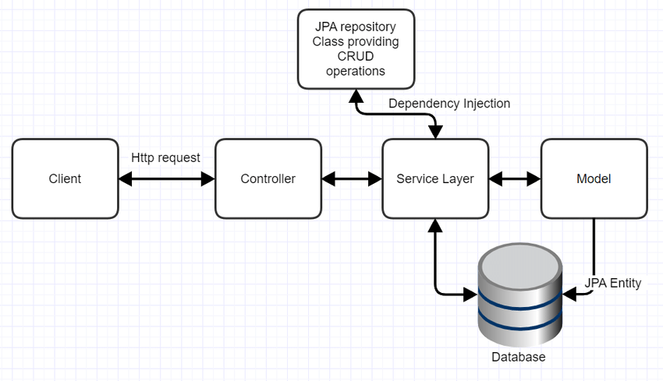
03
Arhitectura aplicatiei

Slide 6
04
Scenarii implementate
Gestionarea Profilului Utilizatorului
Generarea de Planuri Alimentare Personalizate
Actualizarea unui Plan Alimentar
Căutarea unui Plan Alimentar după ID
Ștergerea unui Plan Alimentar

Slide 7
DEMO
{
..
05
}
..

Slide 8
06
Perspective de extindere
{
Recomandări de Alimente în Funcție de Grupul de Nutrienți
Abordare Holistică a Sănătății
Recomandări de Alimente în Funcție de Obiectivele de Fitness
Design și Experiență Utilizator Îmbunătățite
}

Slide 9
Multumesc!
{
}
...

